Slide 1
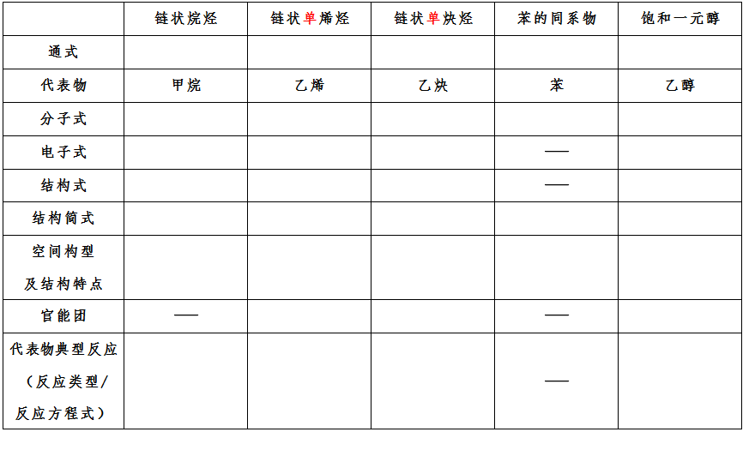
[自习任务]1.判断下列有机物同分异构体的数目，并写出结构简式
(1)醇类C₄H₉OH 写出结构简式后判断哪些能够催化氧化，并写出催化氧化方程式；(2)醇类C₅H₁₁OH
[自习任务]2.按要求完成下表(有总结才能有进步！)
[今天作业]3.预习《乙酸》，完成黄皮课前自主预习部分。

